Slide 1
DEPARTAMENTO DE CIENCIA ECONÓMICAS, ADMINISTRATIVAS Y DE COMERCIO
CARRERA DE INGENIERÍA EN COMERCIO EXTERIOR Y NEGOCIACIÓN INTERNACIONAL
TRABAJO DE TITULACIÓN PREVIO A LA OBTENCIÓN DEL TÍTULO DE INGENIERO EN COMERCIO EXTERIOR Y NEGOCIACIÓN INTERNACIONAL
TEMA: ANÁLISIS DE LOS ACUERDOS COMERCIALES CHILE-ECUADOR Y LA BALANZA COMERCIAL NO PETROLERA.
AUTOR: MURILLO MORALES, BRYAN GUILLERMO
DIRECTOR: ECON. GARCÍA OSORIO, NELSON
SANGOLQUÍ – ECUADOR
2018

Slide 2
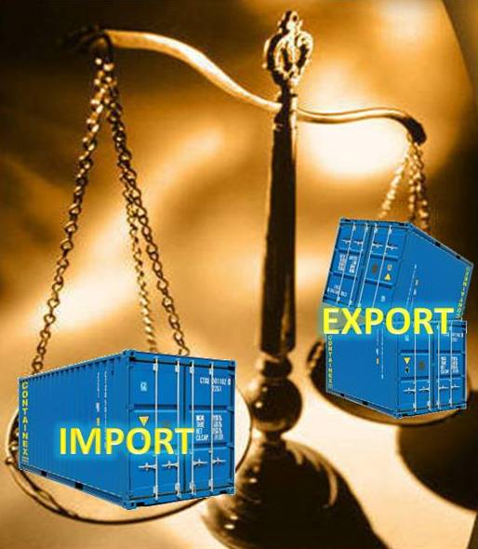
Formulación del Problema
CAPÌTULO I
¿Cuál es la situación actual de los acuerdos comerciales entre Chile y Ecuador y la Balanza Comercial no Petrolera?

Slide 3
Variables del Tema
VARIABLE DEPENDIENTE | VARIABLES INDEPENDIENTES | CATEGORIAS DE LAS VARIABLES | COVARIABLES
DÉFICIT DE LA BALANZA COMERCIAL NO PETROLERA | ACUERDOS COMERCIALES | IMPORTACIONES EXPORTACIONES | EXPORTADORES IMPORTADORES
 | VENTAJA COMPETITIVA | COMPETITIVIDAD EFICIENCIA SUSTENTABILIDAD CRECIMIENTO ECONÓMICO | MIPYMES

Slide 4
Justificación
INDEPENDENCIA JURÍDICA ENTRE NACIONES
SISTEMA DE COMERCIO E INVERSIÓN EXTRANJERA DIRECTA
JUSTO Y
EQUILIBRADO
EXPANSION DE MERCADO INTERNACIONAL
OFERTA EXPORTABLE NO PETROLERA INCREMENTO EN LA BALANZA COMERCIAL NO PETROLERA

Slide 5
Objetivo General
Analizar los acuerdos comerciales Chile – Ecuador y la balanza comercial no petrolera.

Slide 6
Objetivo Específicos
1- Estudiar los acuerdos bilaterales que mantienen vigentes Ecuador y Chile y su efecto en el área mercantil entre ambos países.
2- Entender de manera simple, rápida y general, cuánto del acuerdo está siendo aprovechado por el país y cuanto más podría aprovecharse; delimitando así áreas donde la política comercial podría generar imparto e incremento del comercio.

Slide 7
Objetivo Específicos
3- Identificar los factores principales que existen en las importaciones y exportaciones de la Balanza Comercial no Petrolera y proponer medidas para corregir el déficit presentado en los periodos 2013 - 2017.
4- Determinar el aporte de la Balanza Comercial no Petrolera a través de comparación estadística de los periodos 2013 – 2017; con el fin de establecer recomendaciones validas aplicables al modelo de exportación actual.

Slide 8
CAPÌTULO II
MARCO TEÒRICO
Teoría del Comercio Internacional
Teoría de la Ventaja Comparativa
Teoría de los Acuerdos Comerciales y Función de las Flexibilidades

Slide 9
CAPÌTULO III
METODOLOGÌA
Cuantitavo
Enfoque investigación
Básica
Por su finalidad
Por las fuentes de información
Primaria y Secundaria

Slide 10
HIPÒTESIS
H: INTERROGATIVA
Existe una relación desfavorable en la Balanza Comercial no Petrolera entre Chile y Ecuador.
H: AFIRMATIVA
Como influyen los acuerdos comerciales Chile-Ecuador en la Balanza Comercial No Petrolera.

Slide 11
CAPÌTULO IV
Ficha Técnica Chile y Ecuador
INDICADORES BÁSICOS DE CHILE Y ECUADOR
- | CAPITAL |  | SANTIAGO DE CHILE | QUITO
 | MONEDA |  | PESO CHILENO | DÓLAR ESTADOUNIDENSE
DEMOGRAFÍA | POBLACIÓN | (JULIO 2017EST.) | 17,789.267 | 16,290.913
ECONÓMICO | PIB | MILLONES DE DÓLARES USD (2016EST.) | 247.0 | 98.0
 | PIB PER CÁPITA PPA | (DÓLARES 2016EST.) | 24,100 | 11,100
 | CRECIMIENTO DEL PIB | TASA DE CRECIMIENTO REAL, (2016EST.) | 1.60% | -2.20%
SOCIAL | ÍNDICE DE DESARROLLO HUMANO | (2015) | 0.832 (PUESTO 42) DH MUY ALTO | 0.732(PUESTO88) DH ALTO
 | TASA DE DESEMPLEO | (2016ESY.) | 6.50% | 5.40%

Slide 12
DESARROLLO DEL ESTUDIO
Chile y Ecuador- Reseña Histórica
(1810)
Consolida Relaciones en
1822
Convenios y Acuerdos Comerciales entre ambos países.

Slide 13
Convenios
CONVENIOS
Convenio para la Protección Recíproca de Inversiones (20 de diciembre de 1994)
Convenio para Evitar la Doble Tributación (26 de Agosto de 1999)
Convenio con el derecho al mar y limites marítimos
(2004)

Slide 14
Acuerdos
Relación Bilateral
Acuerdo de Asociación
10 de Marzo de 2008.
Espacio Económico
Acuerdo de Complementación Económica ACE No. 32
20 de diciembre de 1994
Espacio Económico
Acuerdo de Alcance Parcial ACE No.65
Suscrito10 de marzo .
Entra en vigencia 29 de enero de 2010

Slide 15
ACE No. 65 (AAP-ACE)
AAP-ACE No. 65
Generalidades
Objetivos
Desventajas
Ventajas
Sectores Beneficiados
Crecimiento Económico

Slide 16
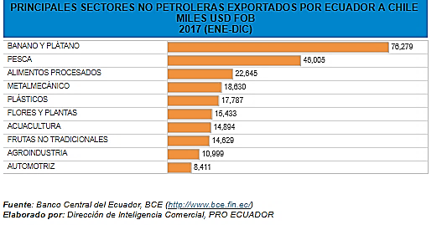
Sectores no Petroleros de Exportación

Slide 17
Balanza Comercial Ecuador y Chile

Slide 18
Balanza Comercial No Petrolera Ecuador y Chile

Slide 19
Análisis Variación Absoluta y Relativa
de la Balanza Comercial No Petrolera
VA = P2 – P1
VR=((P2/PI)-1) *100
AÑOS | VARIACIÓN ABSOLUTA | VARIACIÓN RELATIVA
2013 – 2014 | 9765 | 4.66%
2014 – 2015 | 53189 | 24.28%
2015 -2016 | -75522 | -27.74%
2016 – 2017 | 45596 | 23.17%
TOTAL 2013 – 2017 | 33028 | 24.37%

Slide 20
Índice de Términos de Intercambio
Fórmula de cálculo índice de términos de intercambio
ITI = $\frac{IPx}{IPm}$
En donde:
X = Exportaciones, reflejan la venta de bienes producidos en el territorio nacional a países extranjeros. Se reflejan en términos FOB y Ton.
M = Importaciones, expresan la entrada en el territorio nacional de bienes adquiridos en otro país. Se valoran en términos FOB y Ton.
FOB corresponde al valor FOB.
Ton representa la medida de volumen toneladas.
IPx = ${XFOB}/{XTon }$ Es el precio unitario de las exportaciones, dólar por tonelada.
IPm = ${MFOB}/{MTon}$ Es el precio unitario de las importaciones, dólar por tonelada.
Relación de Intercambio en la canasta de bienes
Exportación/ Importación

Slide 21
Índice de Términos de Intercambio
Comercio Total Con Chile (Miles USD FOB) Y (Toneladas)
AÑO | X FOB | X Ton | M FOB | M Ton | IPx | IPm | ITI
2013 | 2457337 | 3538200 | 536990 | 321880 | 0.69 | 1.67 | 0.42
2014 | 2327635 | 3654183 | 494447 | 321353 | 0.64 | 1.54 | 0.41
2015 | 1138079 | 3312096 | 472746 | 313201 | 0.34 | 1.51 | 0.23
2016 | 872563 | 3045208 | 337066 | 228361 | 0.29 | 1.48 | 0.19
Fuente: (MINISTERIO DE COMERCIO EXTERIOR, 2016, pág. 84)
Comercio No Petrolero Con Chile (Miles USD FOB) Y (Toneladas)
Año | X FOB | X Ton | M FOB | M Ton | IPx | IPm | ITI
2013 | 389021 | 492480 | 536343 | 321538 | 0.80 | 1.67 | 0.47
2014 | 337871 | 301524 | 494142 | 321200 | 1.12 | 1.53 | 0.73
2015 | 255753 | 297972 | 472304 | 312852 | 0.86 | 1.51 | 0.57
2016 | 209413 | 254620 | 336698 | 228040 | 0.82 | 1.47 | 0.56
Fuente: (MINISTERIO DE COMERCIO EXTERIOR, 2016, pág. 85)

Slide 22
Índice de Términos de Intercambio

Slide 23
Inversión Extranjera Directa Neta

Slide 24
Resultados
En las variables de la macroeconomía de indicadores económicos reflejan que la balanza comercial se ha mantenido casi estándar con ligeros crecimientos en la balanza comercial no petrolera debido a un porcentaje del 10% de incremento en la industria nacional, pero estos sectores no producen productos manufacturados en su mayoría sino exportan productos extraídos en su estado natural como es el caso del banano , el camarón, mas no implementan valores agregados de alta tecnología, manteniéndose el Ecuador en un rango estándar sin correr riesgos con productos innovadores que quizás nos permitirán tener fortalezas y dominios en mercados internacionales.
Chile mantiene una exportación incrementada y una ideología aperturista debido a ello ha aumentado su PIB en un 76% dentro de los periodos estudiados, todo gracias a los convenios y acuerdos comerciales de distinta índole multilateral, libre comercio con más de 75 países.
La inversión extranjera directa por las políticas de gobiernos mantiene un riesgo país según el Banco Central de un porcentaje de 474 puntos catalogando con un riesgo muy alto de inversión extranjera es por ello que no existe atracción de inversión de capitales en nuestros país, sin embargo se ha mantenido una inversión de 130.630 millones de dólares por parte de Chile en el Ecuador en distintos sectores sobre en todo en el área de minería, área de hidrocarburos, servicio aéreo y tecnológico.

Slide 25
Comentarios
Dar seguimiento en el cambio de la matriz productiva y verificar los cambios que esta ha planteado parta el incentivo en cuanto a la producción nacional para los debidos incrementos de productos exportables no petroleros en cuanto a su variedad y calidad para contribuir a una expansión al mercado internacional. Y evitar la independencia total del petróleo y sus derivados ya que este es un recurso no renovable y tener otros puntos de vista para la captación de dinero y la mejora de la economía ecuatoriana y así lograr un equilibrio de la balanza comercial no petrolera evitando saldos negativos.
Cambiar las políticas comerciales de un sistema restringido comercial a un tipo de economía diversificada que genere posibilidades de plantear nuevos acuerdos no solo con el país socio de Chile sino con otros países para una expansión de mercado y mejora de la calidad de los productos no petroleros y a su vez permitiendo el crecimiento industrial y de servicios con valor agregado para que puedan ser competitivos a nivel internacional.
Crear un ambiente de estabilidad económica en el orden público, manifestando un escenario claro para los inversionistas extranjeros, con una tasa de retorno esperada en donde exista un mercado viable y competitivo.

